Slide 1
SISTEM KOMPUTER

Slide 2
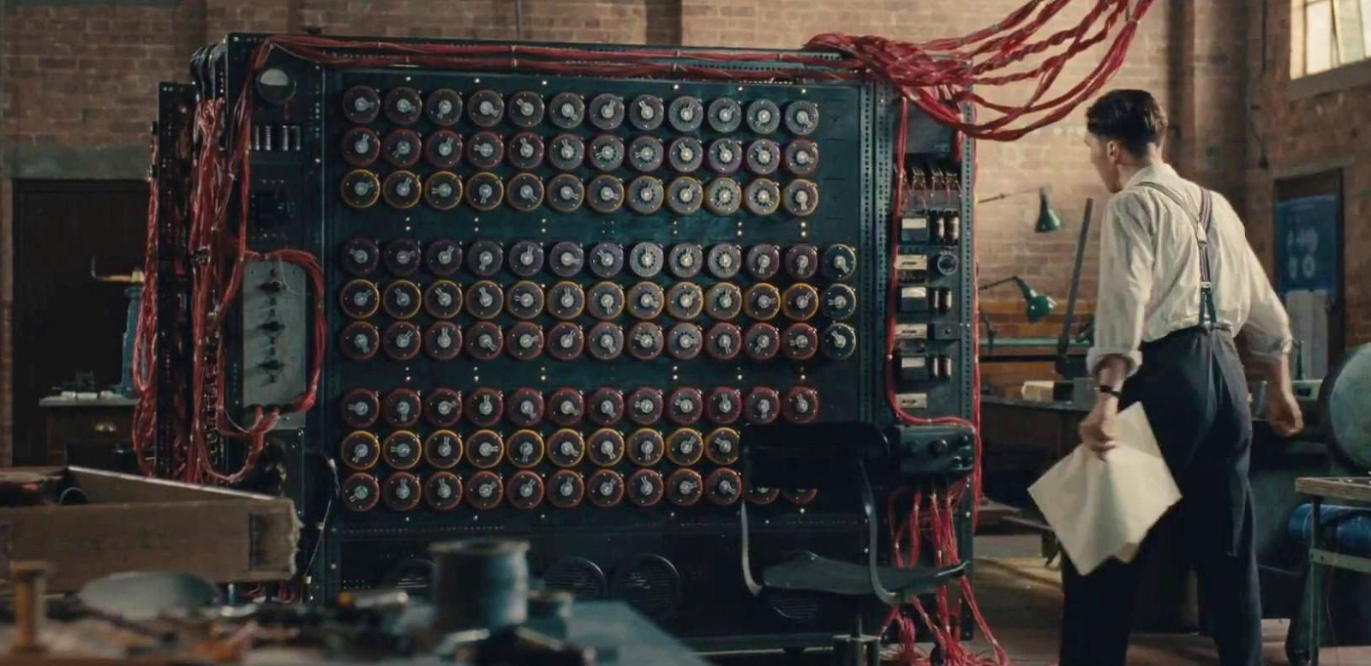
Sejarah Komputer
Alan Mathison Turing
IBM (International Business Machines Corporation)
AMD (Advanced Micro Devices, Inc.)
Apple

Slide 3
Sistem Koputer
Hardware
Software
Brainware

Slide 4
Hardware
Bagian dari komputer yang secara kasat mata dapat dilihat dan disentuh secara fisik
Komputer (PC, Server, Laptop dan Smartphone)
Jaringan (IP Addres, wireless dan kabel)

Slide 5
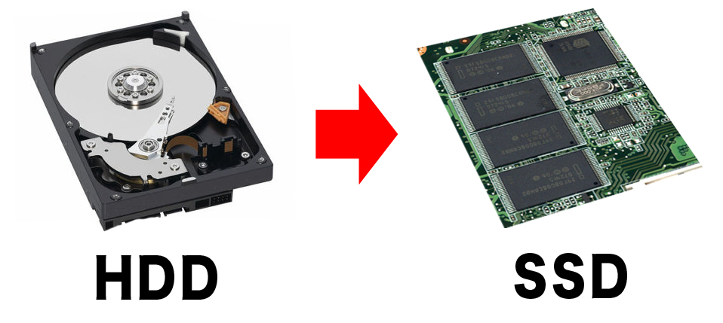
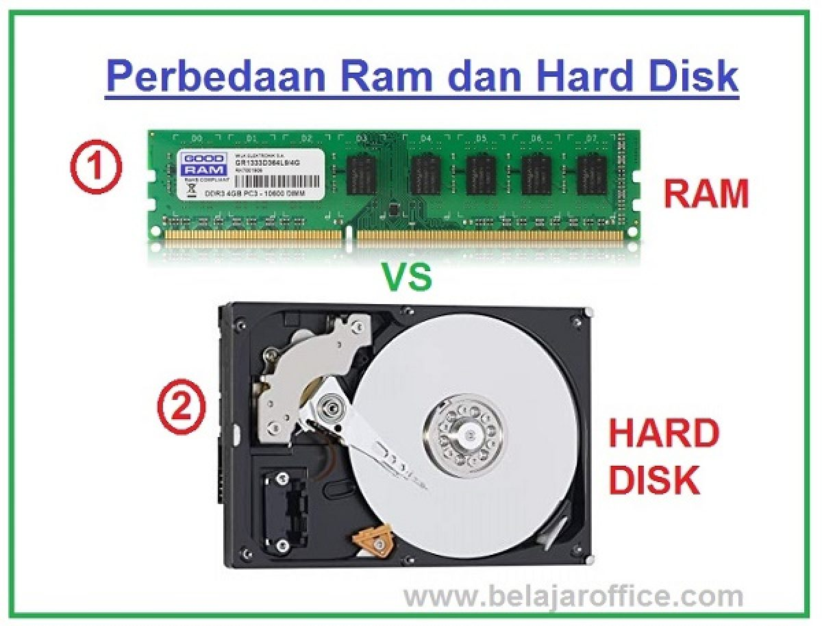
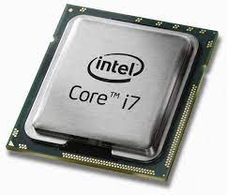
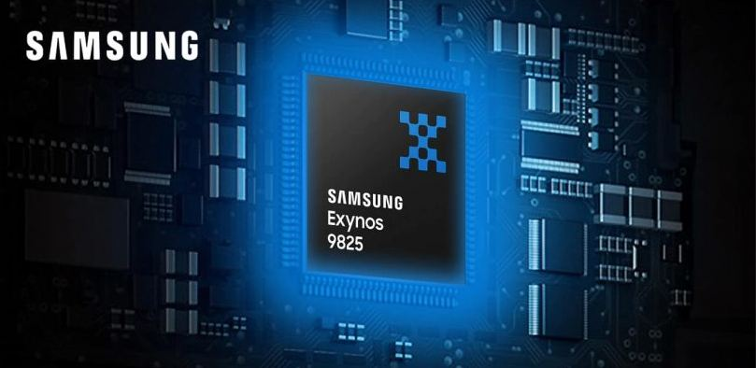
Komputer
Hardisk
RAM (Random Access Memory)
CPU (Central Processing Unit)

Slide 6
Layer Jaringan

Slide 7
Jaringan Komputer

Slide 8
Jenis Jaringan

Slide 9
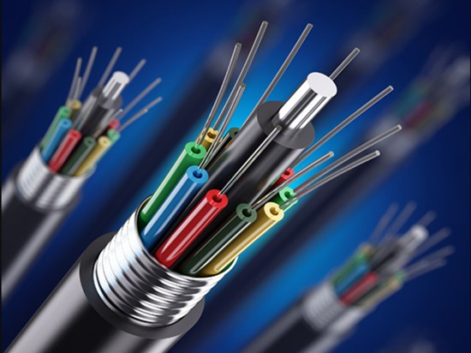
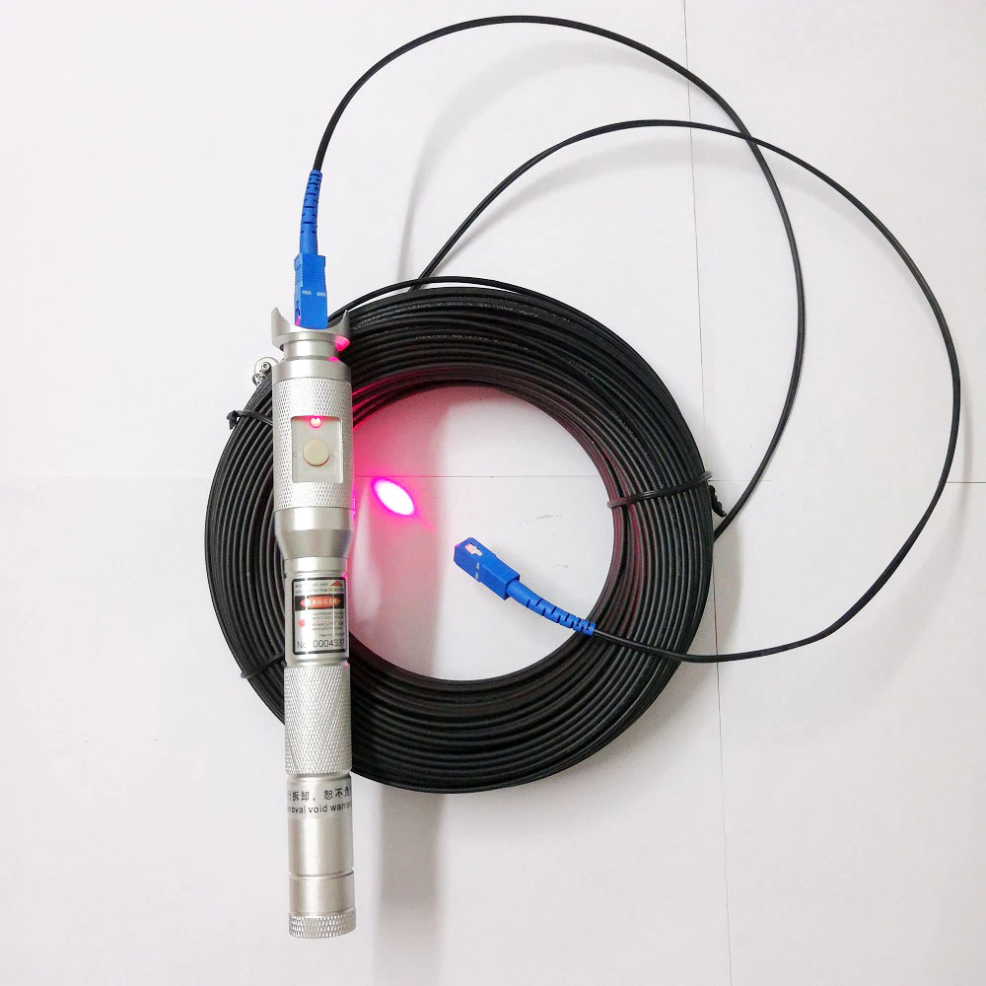
Jenis Kabel

Slide 10
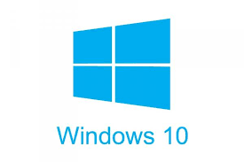
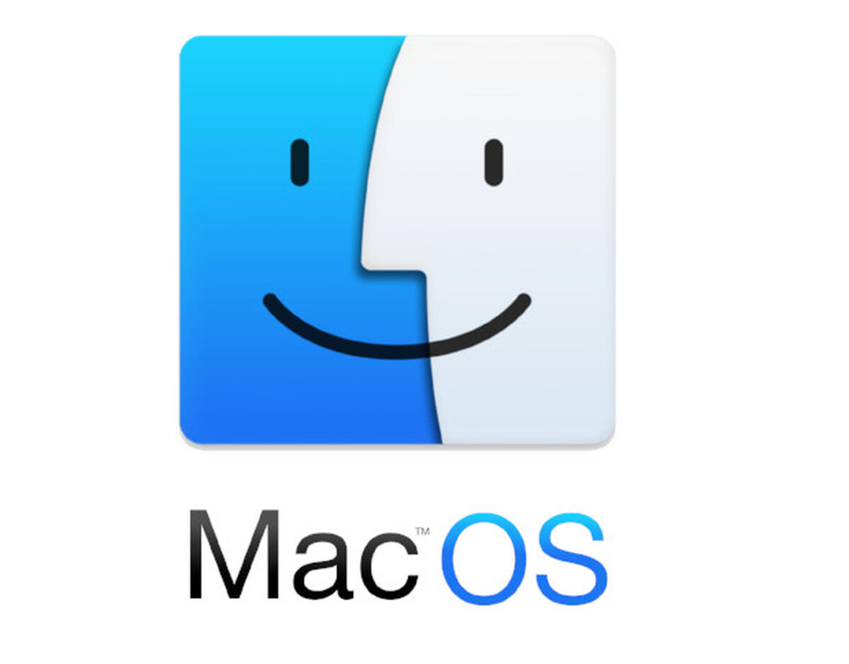
Software
Perangkat lunak yang mendukung berfungsinya hardware dan tidak memliki wujud fisik
Sistem Operasi
Program Aplikasi
Pemograman

Slide 11
Brainware
Orang yang ada di belakang /pengguna computer
Operator
Programming
Analyzer

Slide 12
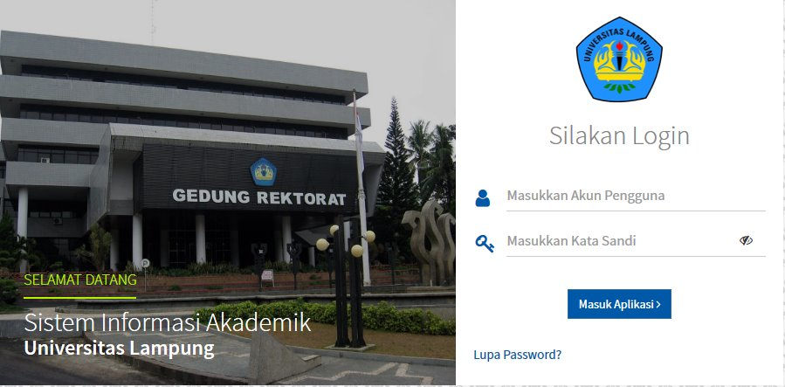
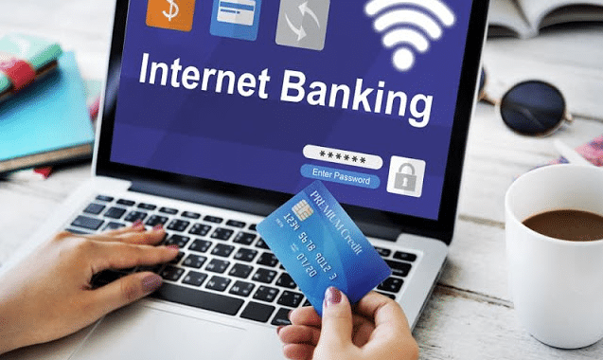
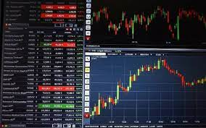
Sistem Informasi Manajemen

Slide 13
Terima Kasih

